Slide 1

Презентація на тему: Стоп Насильство.
Підготувала студентка 1 курсу, Бод-120.
Шабардіна Ангеліна

Slide 2
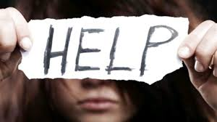
Насильство це коли вас:
Бьють
Віднімають їжу
Примушують до сексуальних стосунків
Торкаються до вас, проти вашої волі
Знущаються
Штовхають

Slide 3
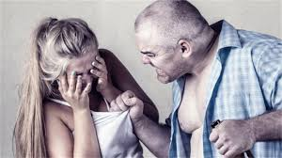
Домашнє і фізичне насильство.
Домашне насильство- це постійне словесне, емоційне, фізичне або сексуальне насильство (залякування, примус, побиття)
Фізичне насильство- це загроза зброєю, побиття, фізична ізоляція людини, відмова у наданні допомоги.

Slide 4
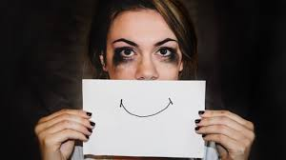
Психологічне насильство.
Психологічне насильство -це ігнорування та приниження почуттів іншої людини, її переконань, віросповідань, національної, расової та класової приналежності, публічна образа, приниження та інше.
Сексуальне насильство - примус до сексуальних відносин проти волі людини, образа жінки різними словами.
Торгівля людьми - це вербування та переміщення осіб шляхом насильства, обману, погроз, експлуатація людини.

Slide 5
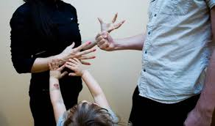
Причини насильства
Пропаганда насильства ЗМІ
Вживання наркотиків , алкоголю
Неправильне сімейне виховання
Підлітковий вік
Впевненість у безкарності

Slide 6
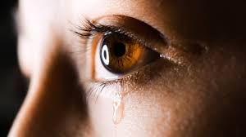
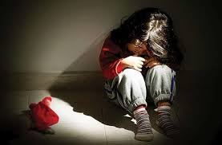
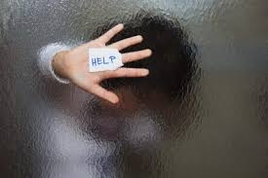
Наслідки:
Самогубства
Конфлікти в сім’ ї
Кривдження інших
Порушення закону.

Slide 7
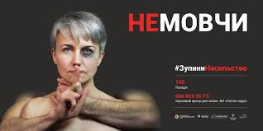
Якщо ви стали жертвою насильства. Вам потрібно:
- викликати дільничного інспектора міліції (повинен бути складений протокол про факт насильства в сім'ї);
- у разі отримання тілесних ушкоджень дільничний повинен направити на проведення експертизи для зняття побоїв, на основі чого видається експертний висновок (ви можете самостійно звернутися за призначенням експертизи);
- якщо у висновку встановлено, що в результаті насильства були отримані тілесні ушкодження середньої тяжкості чи тяжкі, правоохоронними органами порушується кримінальна справа;
- що стосується легких тілесних ушкоджень та побоїв, відповідно до законодавства, для порушення кримінальної справи потерпілий повинен самостійно подати офіційну заяву в орган внутрішніх справ

